Slide 1
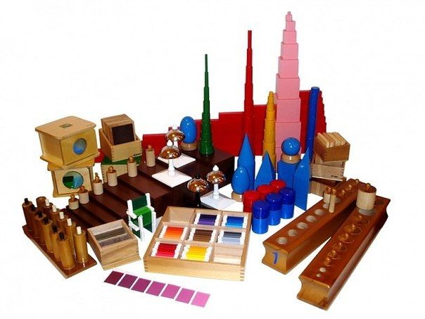
Монтессори педагогика

Slide 2
Мария Монтессори (31.08.1870-06.05.1952)

Slide 3
100 лет назад

Slide 4
